Slide 1
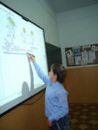
Учебный успех ученика.
Исходя из темпов информационной осведомленности, требований современности и изменившегося качества жизни, одним из главных средств повышения активизации учебного процесса являются инновации.

Slide 2

География-благоприятный предмет для применения метода проекта и технологии «ИСУД».
Метод проектов-способ организации трудовой деятельности, для проектирования, создания и изготовления реального продукта труда.
Технология «ИСУД»-индивидуальный стиль учебной деятельности. (Внимание ученика оценивается по четырем параметрам: Объему, распределению, концентрации и устойчивости).

Slide 3
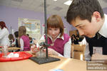
Воспитательный жизненный аспект.
Использование инноваций позволяет учащимся:
Воспринимать себя по-иному.
Принимать себя и свои чувства.
Быть более уверенным в себе и автономным.
Ставить перед собой реальные цели, вести себя зрело.
Учиться принимать и понимать других людей.

Slide 4

Воспитательный учебный аспект.
Воспитание духовности
Социальная адаптация.
Формирование уважения к культуре и традициям народов России и мира.
Формирование гражданских качеств.
Нравственное воспитание.

Slide 5
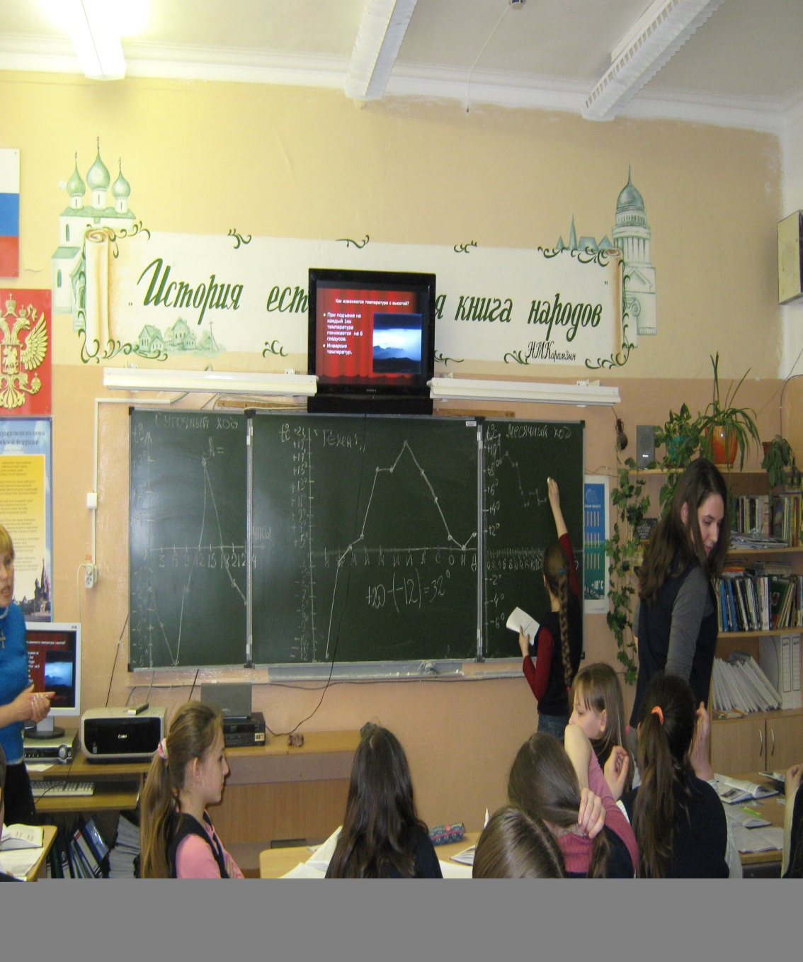
Метод проектов внедряет в урок новую модель взаимодействия.
Отказ от категоричного императива.
Новая модель взаимодействия(уровень глаз учитель-ученик- един).
Выстраивание взаимодействия в пространстве «Человек-человек».

Slide 6

При применении проекта, учащимися используются почти все методы исследования.
Наблюдение
Тема: «Атмосфера»-наблюдение за климатическими показателями).
Тема: «Земля-планета солнечной системы»-наблюдения за звездным небом.

Slide 7
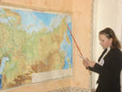
Воспитательный аспект-формирование самостоятельности, индивидуальности.
Эксперимент:
Тема «Литосфера».
Тема «Происхождение оползней и обвалов».
Тема «Определение загрязненности воздуха в зимний период».
Тема: «Определение жесткости, солености воды».

Slide 8
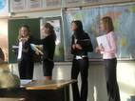
Воспитание коммуникативности, культуры, грамотности в речевом общении
Метод беседы.
Применяется при изучении новой темы.
Применяется при проектировании тех тем, при раскрытии которых имеется минимум информации.

Slide 9

Воспитание аналитических, критических навыков.
Анкетирование, интервьюирование.
Применяется, при разрешении проблемы, когда нужно выявить динамику какого-либо процесса.
Тема «Население».
Тема «Краеведение».

Slide 10

Воспитание грамотного ориентирования в современном мире.
Метод анализа и синтеза.
Применяется при изучении книг, учебников, пособий, картин, электронных источников.
Получение практического или теоретического результата , при самостоятельности усилий.

Slide 11
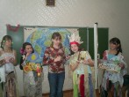
При методе проектов используются контакты речевого взаимодействия.
Обращение по имени.
Приветствие.
Добрая тональность.
Просьба.
Одобрение.
Пожелание.
Предложение помощи.
Благодарность.
Пожелание успеха.

Slide 12

Метод проектов предполагает разные виды работ.
Индивидуальная и работа в парах применяется , при более глубоком погружении в тематику, как правило с «сильными» детьми. Такие проекты используются, при подготовке и защите работ на конференциях и олимпиадах.
При восполнении «пробелов» в работе со слабыми.
Групповая работа учащихся над проектом используется при обобщении темы, либо при ее опережающем изучении.

Slide 13
Технология «ИСУД»дополняет и помогает исследовательскому методу- методу проектов.
Картотека учебных форм, при использовании технологии «ИСУД».
«Мозговой штурм».
Цифровой диктант.
Буквенный диктант.
Найти смысловую ошибку.
Найти лишнее.
Назвать одним словом.
Решить «смысловые пропорции».
Восстановка смысла чисел.
Составление интеллект-карты.
«Свернуть информацию, данную в виде текста, в таблицу, в схему, диаграмму».
Составление синквейна.
Проведение самостоятельного наблюдения или исследования.

Slide 14
Динамика среднего балла по географии за 2007-2010 уч. г.

Slide 15
Повышение качества знаний и степени обученности в классах, где применяется метод проектов. 2007-2010 уч. г.

